Slide 1
#Energie
Jeroen Baltussen (RVO/VIVET)
Lucia Zwart (RVO)
Tony Baving (Kadaster)
Wouter Beek (Kadaster)
Erwin Folmer (Kadaster)
Magdalena Grus (Kadaster)
Thomas de Groot (Kadaster)
Ingrid van Grootveld (WaterZin/VIVET)
Jasper Hoogerwerf (Kadaster)
Jeroen Hovens (NPRES)
Rinske Hofman (Kadaster)
Martin Tillema (Kadaster/VIVET)
Lexi Rowland (Kadaster)
Notes:
Basis sheet

Slide 2
Presentatie
Probleem
#Energie doel en gebruikers
3 stappen
Inzicht in basisregistraties via desktopstudie en interviews en ontwikkelingen
Werksessie gebruikers voor in beeld brengen gebruik en wensen.
High five bij Kadaster om de basisregistraties integraal te bekijken op wat er aanwezig is (knowledge Graph)
Veranderende context
Conclusies en vervolg?

Slide 3
Welke turbines zijn er al en wat moet er bij?
de overgang naar een duurzame energievoorziening is een dubbele opgave* :
de opgave om tijdig meer duurzame energie te realiseren in Nederland
de opgave om duurzame energie in de dagelijkse leefomgeving in te passen op een manier die kan rekenen op zoveel mogelijk begrip.
De regionale afwegingen door gemeenten, RES’sen, gemeenten richten zich juist op het inpassingsvraagstuk. Duidelijkheid in de locaties van bestaande molens in het ruimtelijk instrumentarium is noodzakelijk voor dit vraagstuk. Wat is er al en wat moet er bij?
* PBL rapport Wind-op-land: lessen en
Ervaringen; 2019
Notes:
De hernieuwbare opwek is meer ruimtelijk verspreid, verspreid over verschillende registraties en divers van aard (van fossiel naar o.a. zon, wind, geothermie).
huidige wetgeving voor alle deze ontwikkelingen zijn, qua terminologie en data verzameling, niet goed afgestemd en niet volledig geregistreerd
In het ruimtelijk ordering insturmentarium (Ruimtelijke plannen en DSO) hebben gemeentes vrijheidsgraden om naam te geven aan plannen zoals hernieuwbare enerige zon en/of wind / hernieuwbaar. Vooral bij zon : zonPV / zonneweide / pv installatie
Starten met wind: relatief eenvoudig, zon of innovatieve projecten als opslag is lastig
Zie notitie Jeroen Hovens
NPRES: labeling voor landgebruik belangrijk ; is politiek gevoelig (landbouw / recreatie / wegbermen)

Slide 4
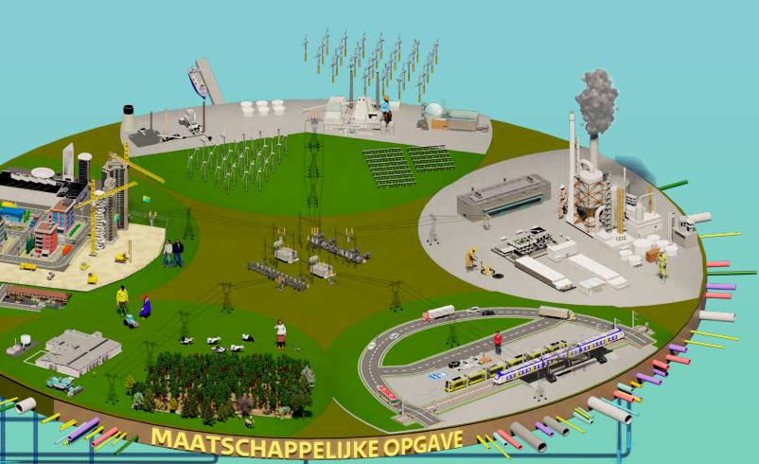
#Energie; ruimtelijk lastig
waar staat wat aan energietransitie gerelateerde objecten en/of moet er gaan komen (ruimtelijke puzzel)
en met welke kenmerken en hoe in energiesysteem
Nu nog maatwerk terminologie voor ruimtelijke ontwikkelingen,
geen eenduidigheid,
je moet creatief zoeken voor beleid
en monitoring
Notes:
De hernieuwbare opwek is meer ruimtelijk verspreid, verspreid over verschillende registraties en divers van aard (van fossiel naar o.a. zon, wind, geothermie).
huidige wetgeving voor alle deze ontwikkelingen zijn, qua terminologie en data verzameling, niet goed afgestemd en niet volledig geregistreerd
In het ruimtelijk ordering insturmentarium (Ruimtelijke plannen en DSO) hebben gemeentes vrijheidsgraden om naam te geven aan plannen zoals hernieuwbare enerige zon en/of wind / hernieuwbaar. Vooral bij zon : zonPV / zonneweide / pv installatie
Starten met wind: relatief eenvoudig, zon of innovatieve projecten als opslag is lastig
Zie notitie Jeroen Hovens
NPRES: labeling voor landgebruik belangrijk ; is politiek gevoelig (landbouw / recreatie / wegbermen)

Slide 5
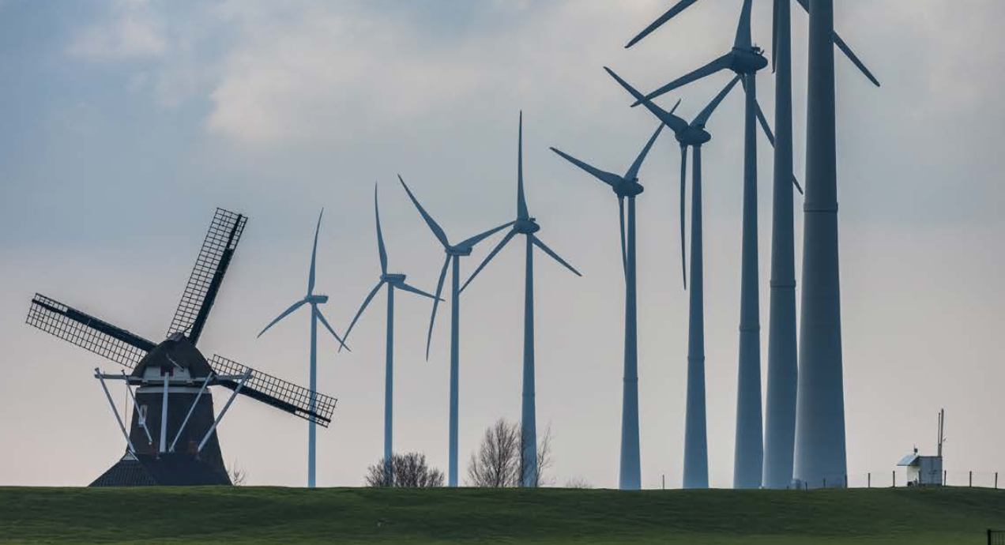
Voorbeeld van probleem
Gekeken naar windmolens in bestaande overzichten op 4 okt. 2022
Statline
Klimaatmonitor
Windstats (Bosch en Rijn)
Ook nog:
RIVM
ESRI NL
Etc
Statische kaarten/bronnen verouderen en/of er wordt verschillende input gebruikt
Provincie | CBS statline (21/6/21) | Klimaatmonitor RWS (o.b.v. windstats 5/9/22) | Windstats (4/10/22)
Drenthe | 61 | 61 | 71
Flevoland | 642 | 615 | 595
Friesland | 378 | 375 | 375
Gelderland | 61 | 82 | 82
Groningen | 267 | 243 | 254
Limburg | 19 | 21 | 31
Noord-Brabant | 132 | 137 | 146
Noord-Holland | 353 | 359 | 358
Overijssel | 29 | 29 | 29
Utrecht | 16 | 16 | 16
Zeeland | 253 | 249 | 248
Zuid-Holland | 192 | 172 | 205
Zee | 462 |  | 462
 | 2865 |  | 2872
Notes:
Attributen zijn gestructureerde gegevens over elk object.

Slide 6
#Energie: doel van project als geheel
Creëren van herkenbaarheid en vindbaarheid.
Focus hernieuwbare opwek, en in eerste instantie windturbines
Na hernieuwbare opwek, ook kansen voor andere ruimtelijke energietransitie gerelateerde onderwerpen,
verbindingen maken met andere ontwikkelingen om harmonisatie mogelijk te maken in de toekomst, zoals de Samenhangende Object Registratie (SOR) en DSO om de eenduidigheid van het thema energie uit te werken/in te brengen.
Aangeven omissies in deze registraties en adresseren op juiste tafel
Notes:
(over ruimte en tijd) van de geplande, gesubsidieerde, vergunde en gerealiseerde ruimtelijke objecten voor de opwek van hernieuwbare energie in de geo-basisregistraties en DSO om meer fossielvrije, hernieuwbare opwek te plannen, realiseren en monitore
Zon
Wind
Waterkracht
n

Slide 7
#Energie: gebruikers faciliteren
de gebruikers (gemeentes, ingenieursbureaus) kunnen straks:
In een GIS omgeving eenvoudig de windturbines selecteren en downloaden als overzicht
Overzicht biedt een structurele basis voor verdere planning, monitoring, subsidiering en vergunning verlening voor nieuwe windturbines.
Inzicht bieden over de volledigheid, nauwkeurigheid en uniformiteit van de windturbines op nationaal/regionaal/lokaal niveau.
xy locatie, hoogte mast en tip, bouwjaar, lengte wieken

Slide 8
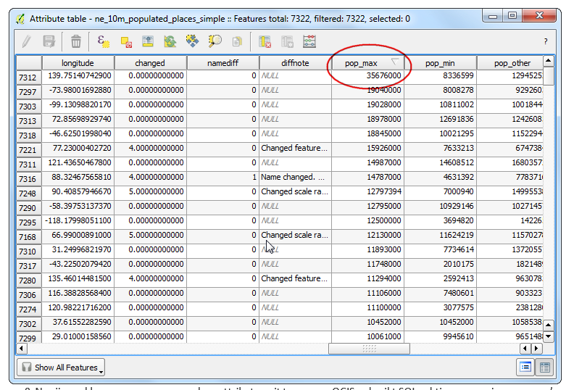
Stap 1: Desktopstudie
Gekeken naar en/of gesproken over (attributen in):
BRK
BAG
BGT
WOZ
BRT
SOR
DSO
(BRO en KLIC, zijn afgevallen, omdat BRO nog niet de relevante informatie omvat, dat staat in KLIC, maar dat is niet openbaar)
Notes:
Attributen zijn gestructureerde gegevens over elk object.

Slide 9
Inzicht uit desktopstudie
nog geen eenduidige terminologie voor de energie transitie in de basisadministraties: geen overkoepelende terminologie en ook regie.
Zijn er tegenstrijdigheden? Waar hoort wat?
BRT en BGT hebben informatie over windturbines.
BAG heeft geen informatie over windturbines
Er is geen integrale/systeembenadering voorzien, geen onderlinge verbindingen en afhankelijkheden tussen bronhouder. Er wordt gewerkt met ‘eigen’ attributen voor eigen processen
Er is geen eenduidige objectkoppeling tussen de basisregistraties en het DSO(BZK) voorzien. DSO voor de omgevingswet, nog niet toegerust op energietransitie
Notes:
De traditionele lagenbenadering werkt hier niet meer optimaal. Deze sectorale benadering gaat uit van een occupatielaag, een netwerklaag en de ondergrond. Deze benadering draagt het risico met zich mee dat de onderlinge samenhang en afhankelijkheden van de ruimtelijke opgaven in ruimte en tijd zowel boven als onder de grond onvoldoende onderkend worden. Tijdens de planvormingsfase kan optimalisatie in één laag of sector immers suboptimaal zijn voor een hele regio of zelfs negatieve effecten hebben op een bovenliggende laag of in een aanpalende sector.
4. De koppeling is alleen te maken via de punt/lijn/polygoon vergelijking, geen verwijzing naar de ID’s. Wat betekent dit voor een systeembenadering? Biedt de SOR een oplossing, ook voor DSO?

Slide 10
Stap 1: verdere ontwikkelingen
DIS-Geo (doorontwikkeling in samenhang-geo basisregistraties) BZK->
De geobasisregistraties zijn los van elkaar ontwikkeld, en vormen daardoor nog geen samenhangend geheel. Dat staat optimale synergie in sturing, bekostiging, inwinning, kwaliteitsbeheer, en gebruik, en de bijbehorende kostenvoordelen, in de weg. Koppeling BAG en BGT al gerealiseerd, BRO in ontwikkeling en BRK en BRT worden doorgelicht.
Linked Data->Federatief stelsel en Knowledge Graph bij Kadaster-> techniek is beschikbaar
RVO-> nationale en regionale klimaatmonitor-> basisindicatoren gezamenlijk met regionale overheden opgesteld,
RVO-> Monitor wind op land en zon op land voor NPRES essentieel, nu WOL alleen via commercieel bestand (windstats), zoektocht
Vanuit project EAN-BAG blijkt de koppeling via de unieke BAG-identificatiecode veel beter met andere relevante data, dan een koppeling via adres. Via de BAG worden ook geometrische gegevens vastgelegd, die kunnen leiden tot eenduidige GISkaarten
Notes:
Uit interviews en desktopstudie hebben we ook gekeken naar de ontwikkelingen over hernieuwbare opwek en de huidige monitoring

Slide 11
Stap 2 werksessie gebruikers NBNL/ IPO/VNG/NPRES/BZK/RVO/Kadaster
Er is behoefte vanuit de groep om de BRO te gebruiken ivm geothermie
De traditionele lagenbenadering in RO werkt niet voor de energietransitie. De onderlinge samenhang en afhankelijkheden van de opgaven in ruimte/ tijd en boven/onder de grond worden onvoldoende onderkend.
Onduidelijkheid over de koppeling op objectniveau in DSO
Het gebruik van andere relevante registraties zou beter koppelbaar moeten worden, wellicht dat de ID’s uit de basisregistraties kunnen fungeren als koppeling, zonder de basisregistraties helemaal energietransitie proof te maken. Hoe dit door te voeren en te handhaven?
Biedt INSPIRE kansen? Binnen INSPIRE vooralsnog nadruk op bronnen/potentie
Notes:
De traditionele lagenbenadering werkt hier niet meer optimaal. Deze sectorale benadering gaat uit van een occupatielaag, een netwerklaag en de ondergrond. Deze benadering draagt het risico met zich mee dat de onderlinge samenhang en afhankelijkheden van de ruimtelijke opgaven in ruimte en tijd zowel boven als onder de grond onvoldoende onderkend worden. Tijdens de planvormingsfase kan optimalisatie in één laag of sector immers suboptimaal zijn voor een hele regio of zelfs negatieve effecten hebben op een bovenliggende laag of in een aanpalende sector.
4. De koppeling is alleen te maken via de punt/lijn/polygoon vergelijking, geen verwijzing naar de ID’s. Wat betekent dit voor een systeembenadering? Biedt de SOR een oplossing, ook voor DSO?

Slide 12
Eerste drie conclusies #Energie
De beschikbaarheid van gestandaardiseerde objectgerichte informatie vormt een belangrijke stap in het uitwisselen van data.
Voor een energiesysteemkaart moet het mogelijk zijn om de verschillende energie transitie gerelateerde objecten ruimtelijk te koppelen, naast de unieke object id, voor eenduidige koppeling, is daar geometrie voor nodig.
De basisregistraties lijken geschikt als (geografische) drager van informatie over belangrijke energieobjecten zeker als de basisregistraties met sectorale data verrijkt kunnen worden. (uitklapmodel van DIS-Geo)

Slide 13
#Energie; programma van eisen
Basisadministraties centraal stellen:
publiek openbare data die toegankelijk is en blijft
wettelijk verplicht voor overheden,
met duidelijke kwaliteitsbewaking en actualisatie.
Gemeenten voeren punt 2 uit, stimuleren hergebruik eigen informatie.
Data bij de bron; actualiteit van data is gelijk aan die bij de bron, omdat data bij de bron wordt geactualiseerd voor overheden zelf
Koppelbaar
Aanname: daarna wordt het ook makkelijker in DSO
Notes:
De hernieuwbare opwek is meer ruimtelijk verspreid, verspreid over verschillende registraties en divers van aard (van fossiel naar o.a. zon, wind, geothermie).
huidige wetgeving voor alle deze ontwikkelingen zijn, qua terminologie en data verzameling, niet goed afgestemd en niet volledig geregistreerd
In het ruimtelijk ordering insturmentarium (Ruimtelijke plannen en DSO) hebben gemeentes vrijheidsgraden om naam te geven aan plannen zoals hernieuwbare enerige zon en/of wind / hernieuwbaar. Vooral bij zon : zonPV / zonneweide / pv installatie
Starten met wind: relatief eenvoudig, zon of innovatieve projecten als opslag is lastig
Zie notitie Jeroen Hovens
NPRES: labeling voor landgebruik belangrijk ; is politiek gevoelig (landbouw / recreatie / wegbermen)

Slide 14
Stap 3 High Five

Slide 15
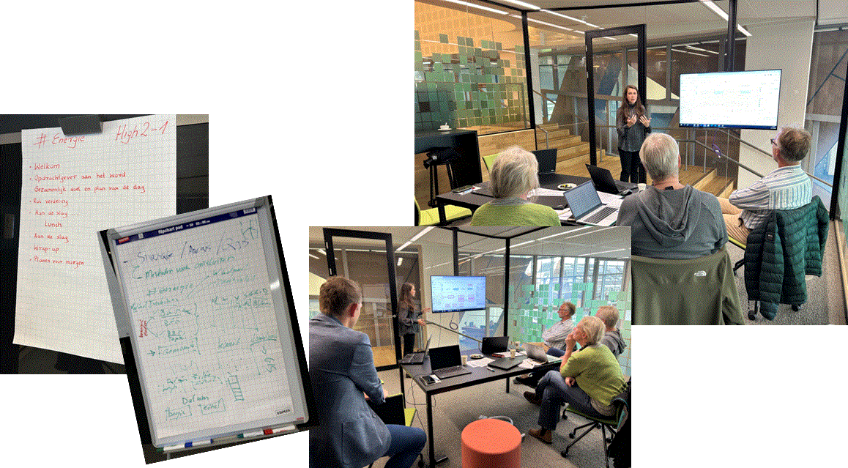
Groot denken, klein beginnen
Notes:
Vanuit #Energie willen we werken aan een integrale gebruiksoplossing voor de aanwezige objecten voor hernieuwbare elektriciteitsopwekking (uit zon, wind, water); te starten met windturbines. Het Kadaster heeft een voorziening (labs.kadaster.nl) om geo-data uit verschillende geo-basisregistraties gecombineerd te bevragen en te downloaden. We willen toewerken naar een integrale gebruiksoplossing, die data kan ontsluiten middels een Knowledge Graph uit de BAG, BGT, BRT, en ‘Topstakels’.
Het overzicht dat uit de basisregistraties wordt gehaald moet inzicht bieden over de volledigheid, nauwkeurigheid en uniformiteit van de windmolenturbines op nationaal/regionaal/lokaal niveau. Aan de hand met het Bosch en Rijn overzicht van de windturbines in Nederland, kan (visueel) een controle worden uitgevoerd op genoemde aspecten.

Slide 16
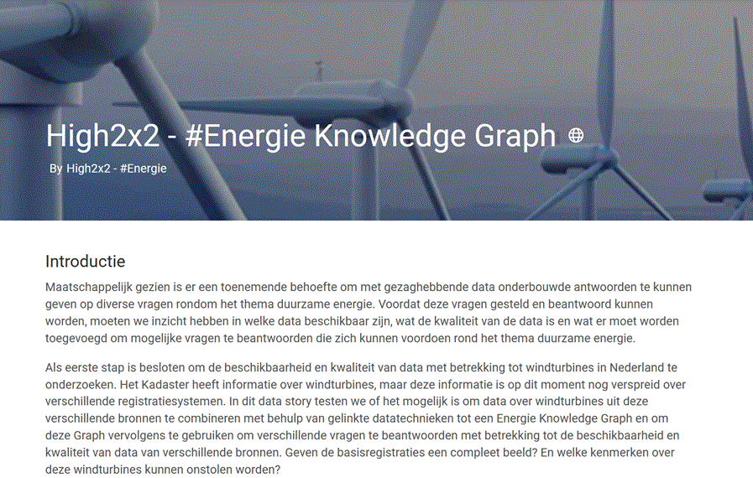
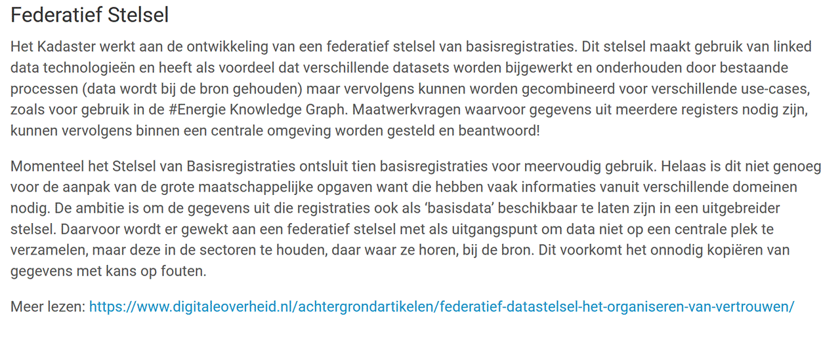
Knowledge Graph en federatief stelsel
https://data.labs.kadaster.nl/high2x2-energie/-/stories/Energie-High2x2

Slide 17
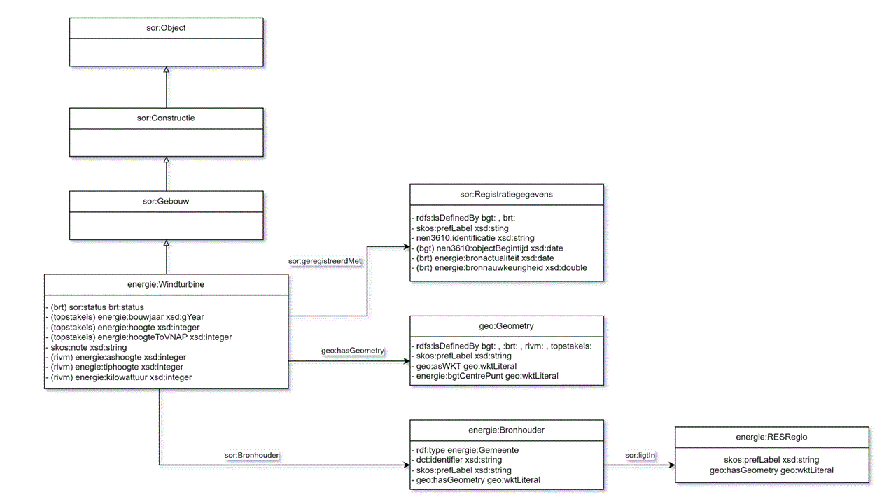
Concent datamodel
#energie Knowledge Graph

Slide 18
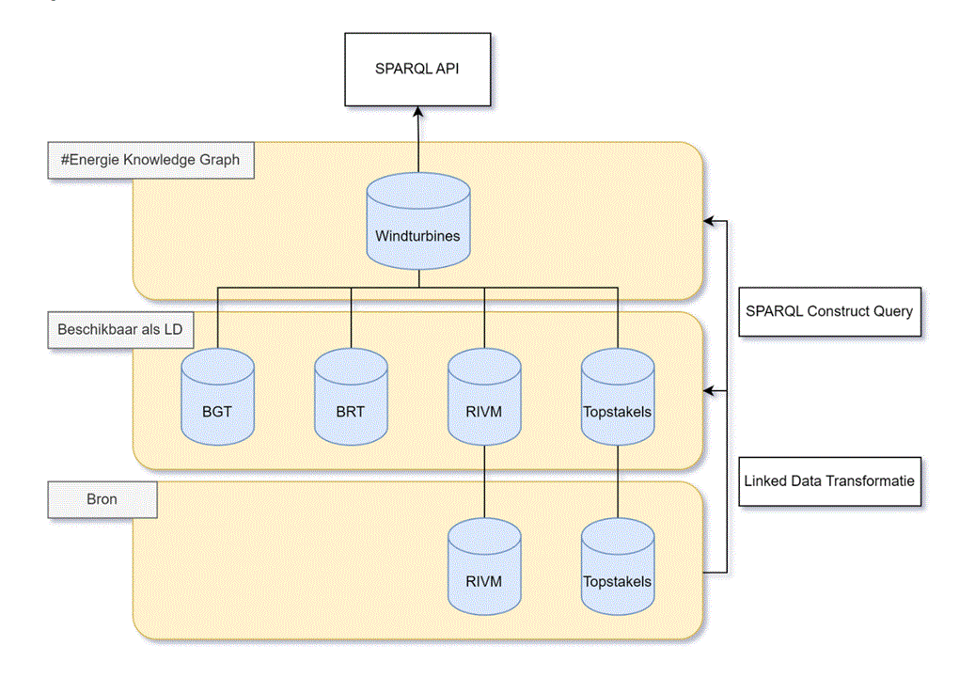
Proces
Notes:
Silo’s

Slide 19
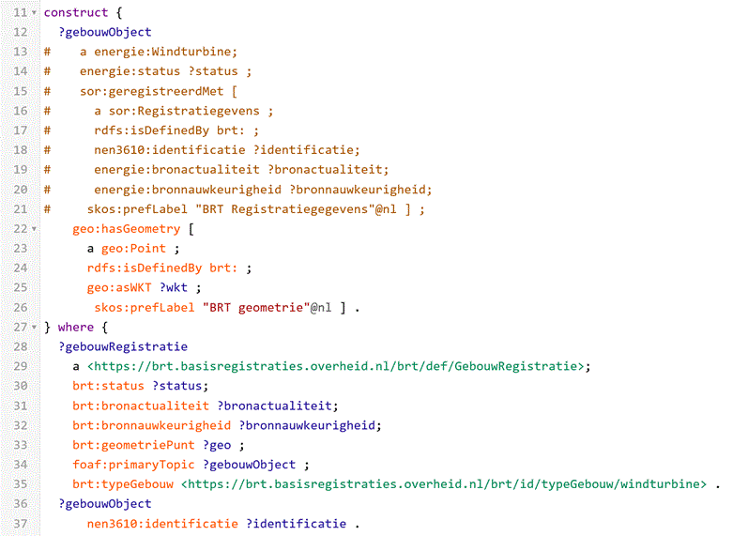
Construct query BRT windturbines

Slide 20
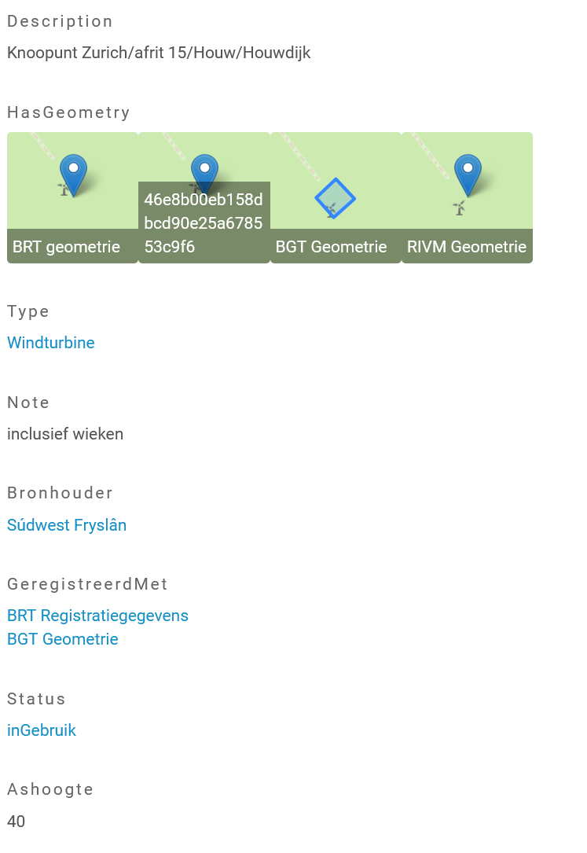
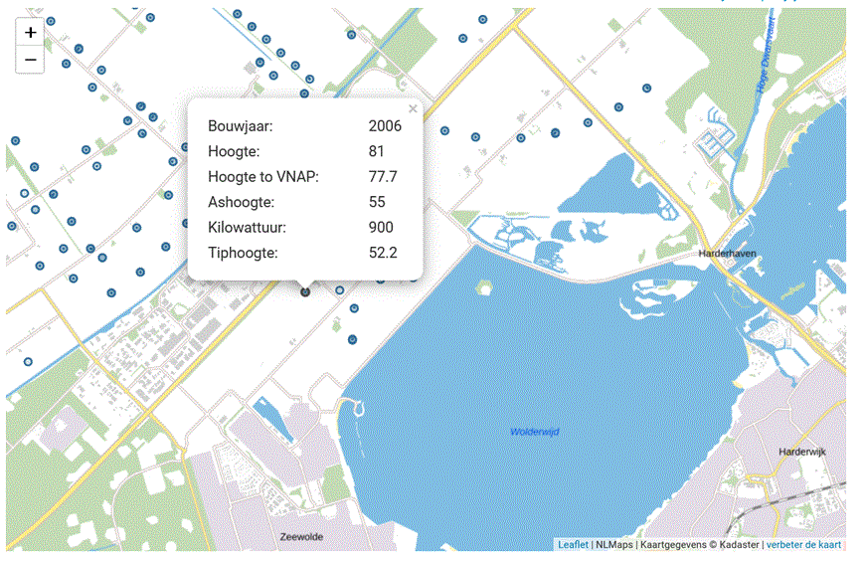
Informatie per
turbine

Slide 21
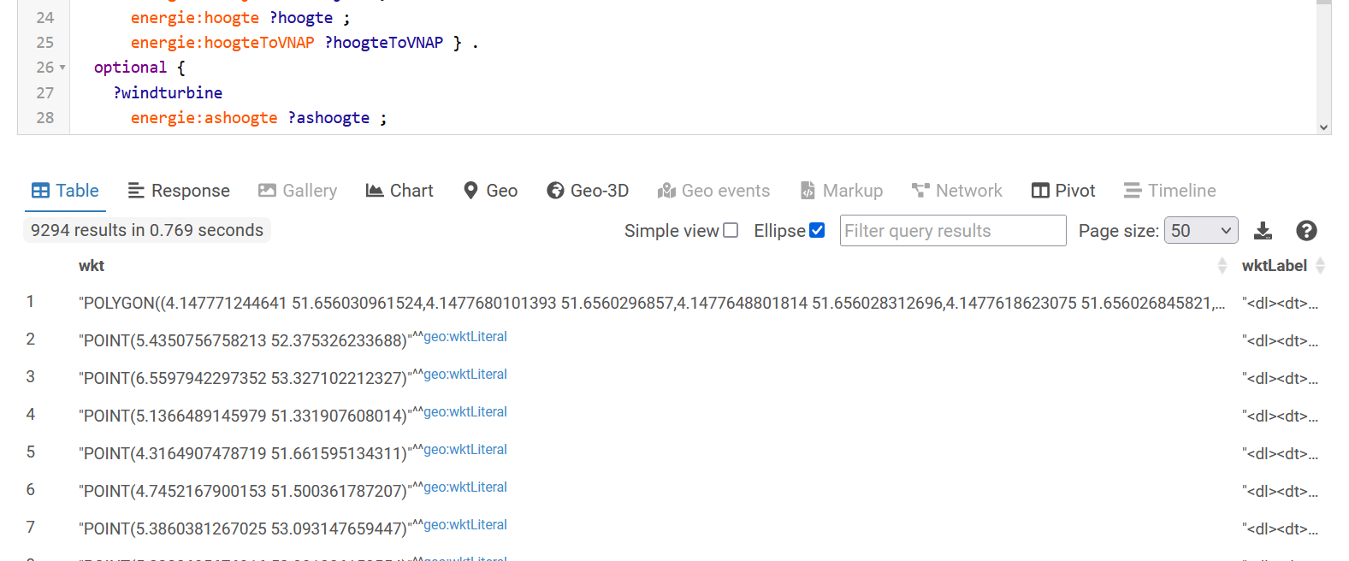
Download in GISformaat

Slide 22
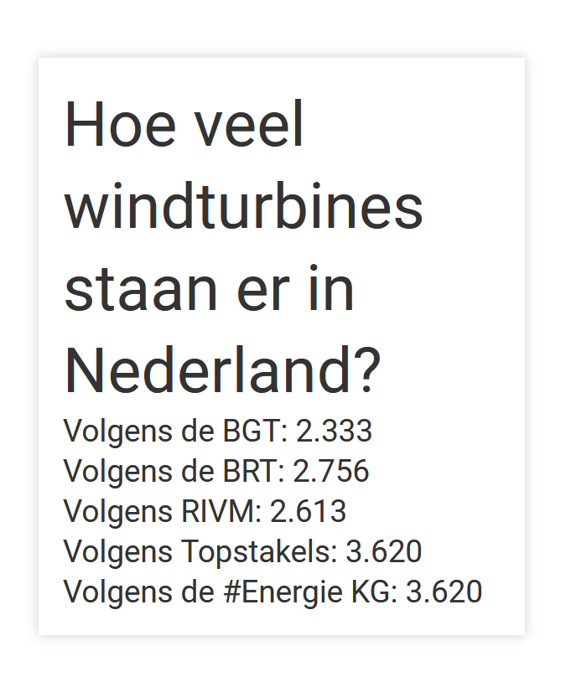
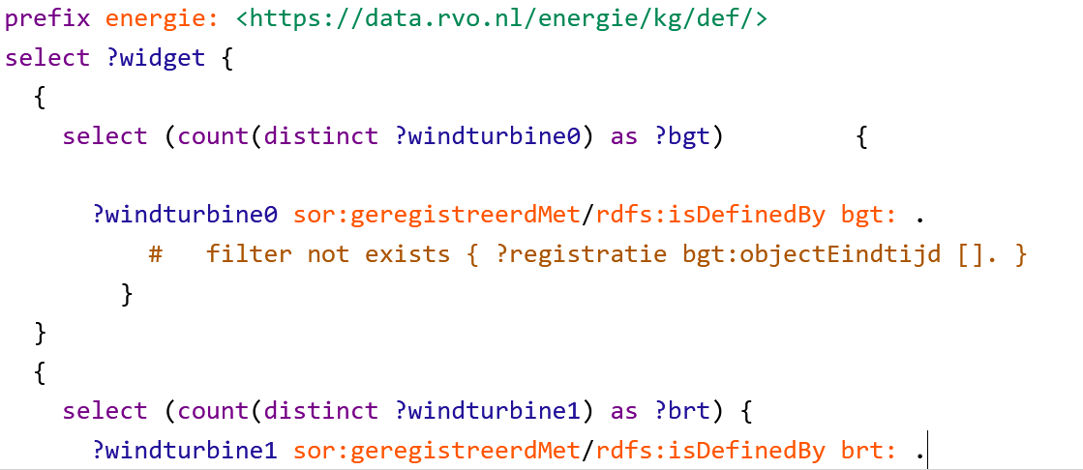
Aantal turbines basisregistraties
https://data.labs.kadaster.nl/high2x2-energie/-/queries/energiekg-aantal-turbines/3

Slide 23
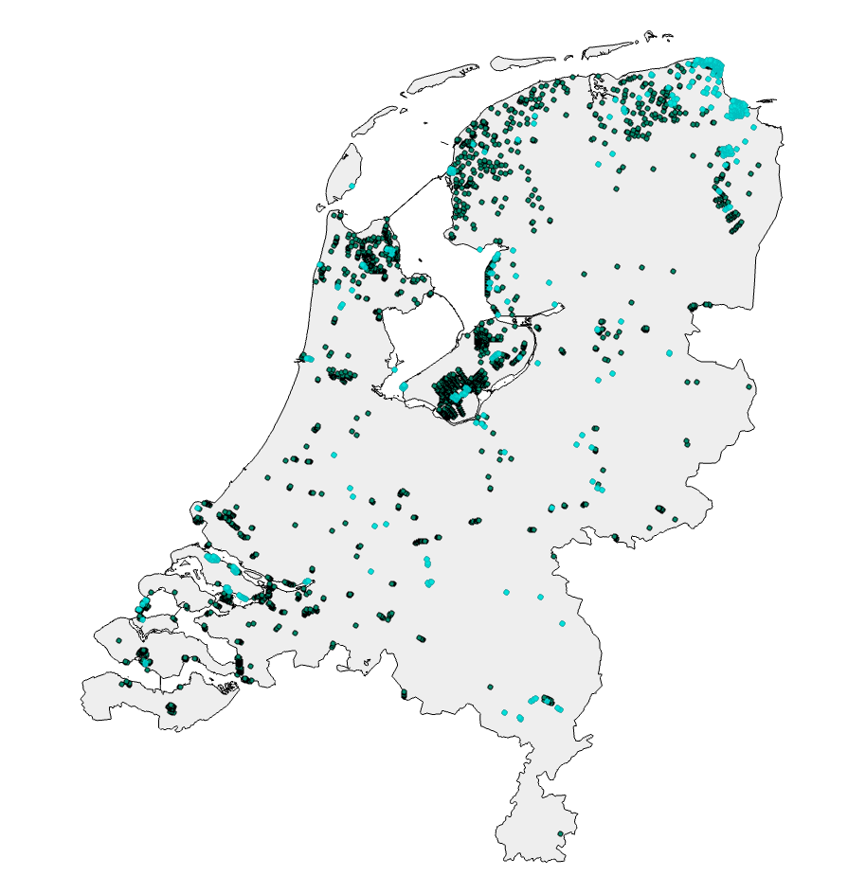
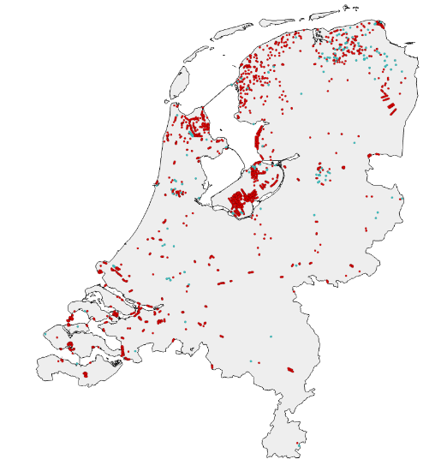
Niet in BGT(470) (licht blauw) - wel in BRT
Welke windturbines staan
wel in de BRT en niet in de BGT
en andersom?
Wel in BGT turbine (185) (licht blauw) niet in de BRT
Notes:
Deze getallen zijn niet absoluut te nemen, omdat met bufferanalyse turbines gekoppeld worden met een arbitraire afstand van max 10 meter.

Slide 24
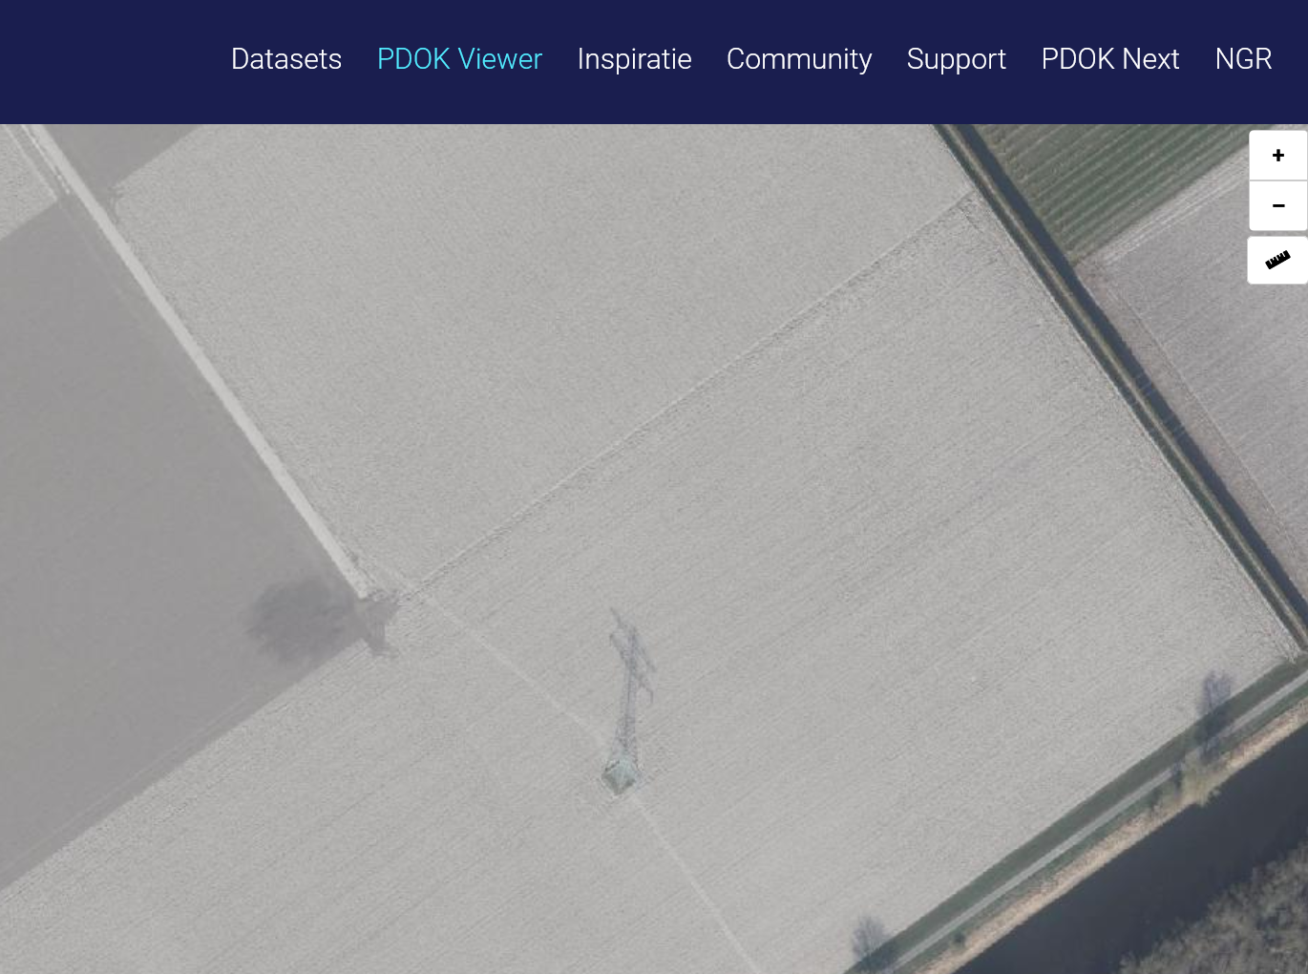
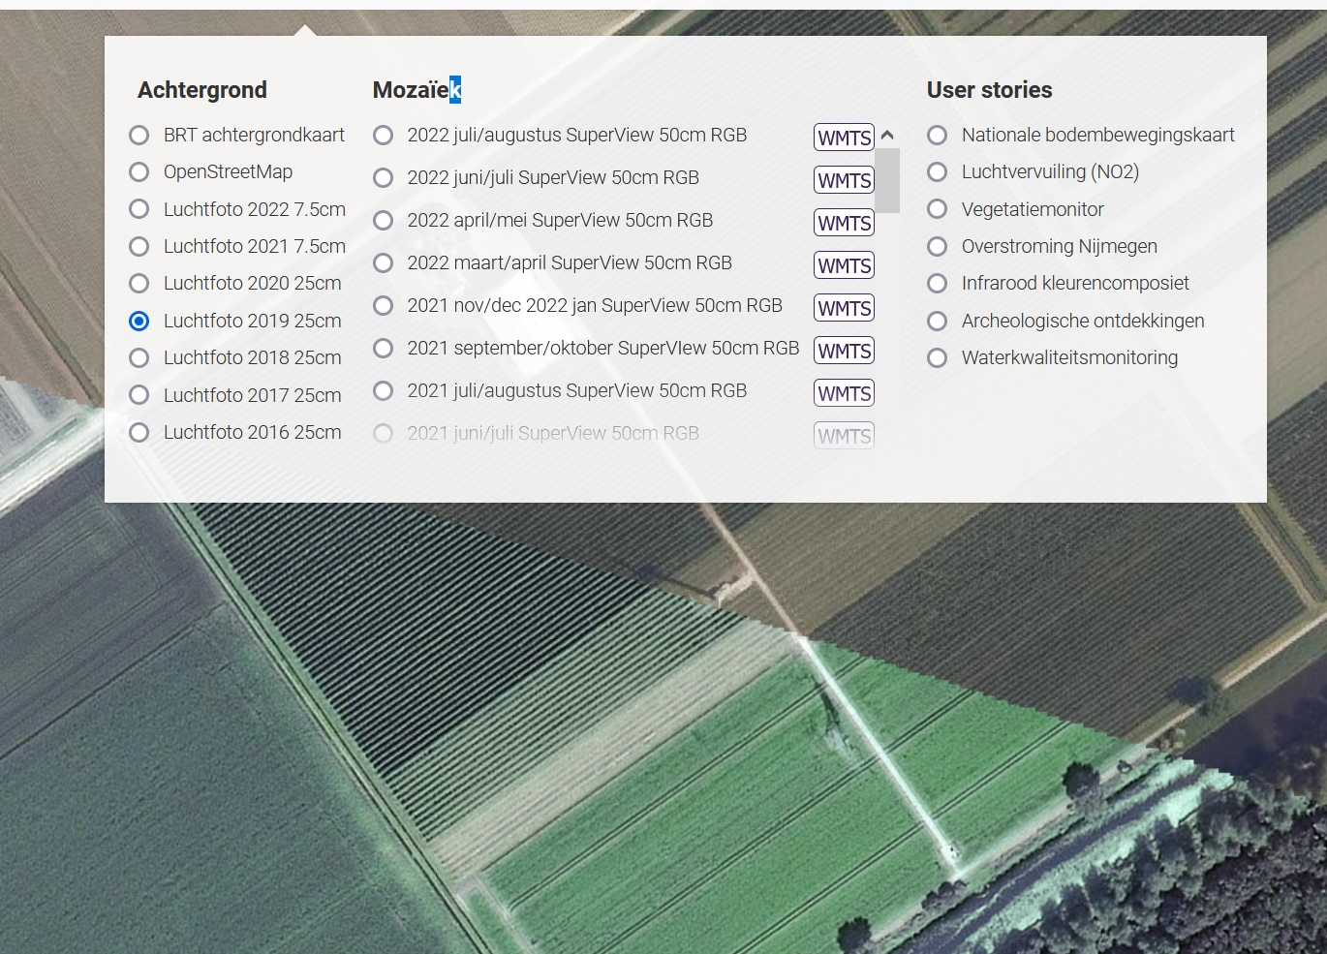
Wel in BGT maar niet in BRT (vb: gesaneerd in 2019)
2022
2019

Slide 25
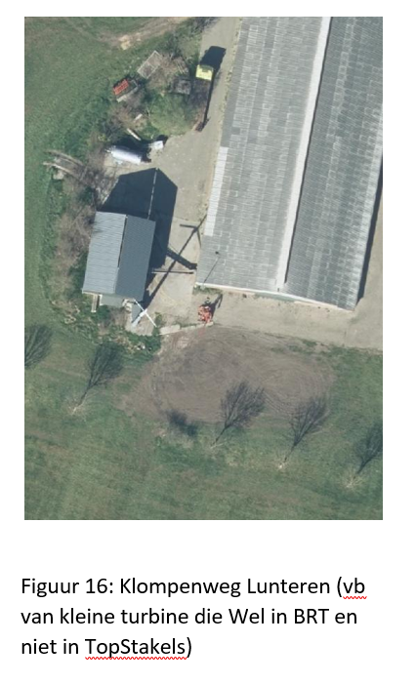
Kleine turbines wel in BRT niet in Topstakels

Slide 26
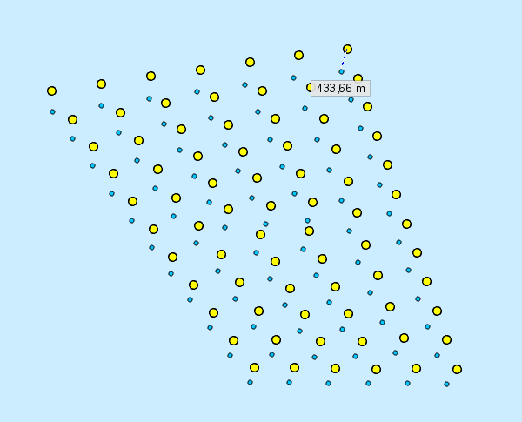
Geometrische verschillen wind op zee (Topstakels / RIVM)

Slide 27
Toelichting verschillen
De BRT heeft als bron de Topstakels, maar wordt minder frequent geupdated.
De BGT wordt door de gemeente geupdate op basis van visuele inspectie(?).
De BGT heeft geen geometrie op zee.
De turbine in de BGT is als vlak aanwezig, in de andere sets als punt.
De BGT heeft soms wel meer turbines waar het lijkt te gaan om de kleinere molens bij een boerderij.
Het RIVM gebruikt bronnen als Windstats en RWS.
Windstats baseert zich op eigen bronnen aangevuld met gegevens van RVO (60%).
Op zee zijn (door projectiefouten?) grote liggingsverschillen tot wel 500 meter.
Turbines in de pijplijn (gepland) zijn wel openbaar beschikbaar bij RVO via SDE-administratie maar niet beschikbaar met x,y locatie of een unieke ID)-> misschien wel via vergunning in Ruimtelijkeplannen.nl?

Slide 28
Verdere conclusies #Energie
BGT/BRT kunnen worden gebruikt voor een overzicht van windmolens. Maaarrr het onderzoek laat zien dat de actualiteit, eenduidigheid en volledigheid in de basisregistraties BGT en BRT niet direct aansluit bij de informatiebehoefte die nodig is om de energietransitie vorm te geven en te monitoren. Onderzocht moet worden hoe dit beter kan. Verrijking door koppeling aan andere databestanden (registers) zou dit b.v. kunnen oplossen. Betrouwbaarheid is belangrijker dan actualiteit.
De Samenhangende object registratie (SOR) was in de query voor windturbines goed bruikbaar als semantische toplaag voor de koppeling tussen de basisregistraties. Voor andere energietransitie gerelateerde objecten zou de SOR ook gebruikt kunnen worden, om ze in het federatief stelsel basisregistraties integraal te benaderen.

Slide 29
#Energie als oplossing?
Voor het inpassingvraagstuk van toekomstige windturbines, maar ook van andere energietransitie gerelateerde objecten, de ligging van bestaande windturbines in het ruimtelijk instrumentarium nodig.
De basisregistraties vormen een basislaag in het ruimtelijk instrumentarium en zijn, na enige aanpassingen, goed bruikbaar om de ligging van bestaande windturbines op kaarten weer te geven.
Door bij andere registraties van windmolens door b.v. RVO (SDE en WOL), CertiQ, en netbeheerders de unieke ID uit de basisregistraties te laten registreren wordt koppeling van registraties mogelijk en is een goed ‘register’ te maken van de windturbines.

Slide 30
Veranderende context
DIS-GEO van BZK verder ontwikkelen onder volgende voorwaarden
De realisatie van een samenhangende objectenregistratie, die zorgt voor een efficiënte en integrale inwinning en ontsluiting van gegevens, en een samenhangend en helder beeld voor een steeds grotere diversiteit aan gebruikers.
De vormgeving van een overkoepelende governance die zorgt voor de gezamenlijke aansturing van beheer, onderhoud en doorontwikkeling.
Permanente doorontwikkeling op basis van een samenhangend ontwikkelportfolio-> b.v. Energietransitie?

Slide 31
Veranderende context
Datakoers EZK-> Stel standaarden voor datakwaliteit
Gebruik de rol als opdrachtgever of beleidsverantwoordelijke om de datavoorziening zo in te (laten) richten in dat (interbestuurlijke) partners gebruik maken van dezelfde data, definities, standaarden en modelaannames (voor het gehele klimaat- en energiedomein), zodat (gedelegeerd) beleid optelbaar en vergelijkbaar is
Maak open data de standaard, werk als DGKE toe naar de situatie dat voor klimaat- en energiedata geldt: ‘open tenzij’. Zorg ervoor dat data in machine-leesbaar format worden aangeboden als open data.
Verken mogelijkheden basisregistratie Energie; De eerste stap is het verkennen van de mogelijkheden en voorwaarden voor het opbouwen van de registratie, en het maken van principe-afspraken voor de uitvoering. Gebruik daarbij ook wat al is opgebouwd in de basisregistratie Ondergrond. Op basis hiervan kan gezamenlijk de beslissing genomen worden om tot uitvoering over te gaan. Deze basisregistratie kan op termijn een van de bouwstenen vormen van een federatief datastelsel.

Slide 32
Vervolg buiten VIVET?
Realiseren unieke identificatie van windturbines binnen BRT/BGT via BZK-spoor. Daarbij ook te kijken of de registratie verplicht kan worden gesteld in zowel ‘klassieke BGT’ als de vergunningfase (IMGeo) (in plaats van huidige vrijwilligheid), om zo actuele en kwalitatief goede data te kunnen delen over pijplijn.
Wat is er nodig om dit eigenaarschap te bereiken? En hoe kan dit (als onderzoekspunt?) worden meegenomen in het project #energie van volgend jaar? Hierbij moet ook worden gekeken naar haalbaarheid en betaalbaarheid.
Notes:
Daarnaast ook kijken naar ander relevante registers, zoals SDE register, WOL en zon op land, of daar ook al de BGT-ID kan worden vastgelegd

Slide 33
Vervolg binnen VIVET?
Starten met een onderzoek adhv grootschalige zonPV (uit het CERES) of netbeheerders
hun assetdata kunnen koppelen aan het BGT en
zij dit openbaar kunnen maken via een federatief stelsel.
In samenhang met project installatieregister kijken of we een proof of concept kunnen maken en federatieve koppeling met Ceres
Verbeteren actualiteit windturbines met Topstakels als basis

Slide 34
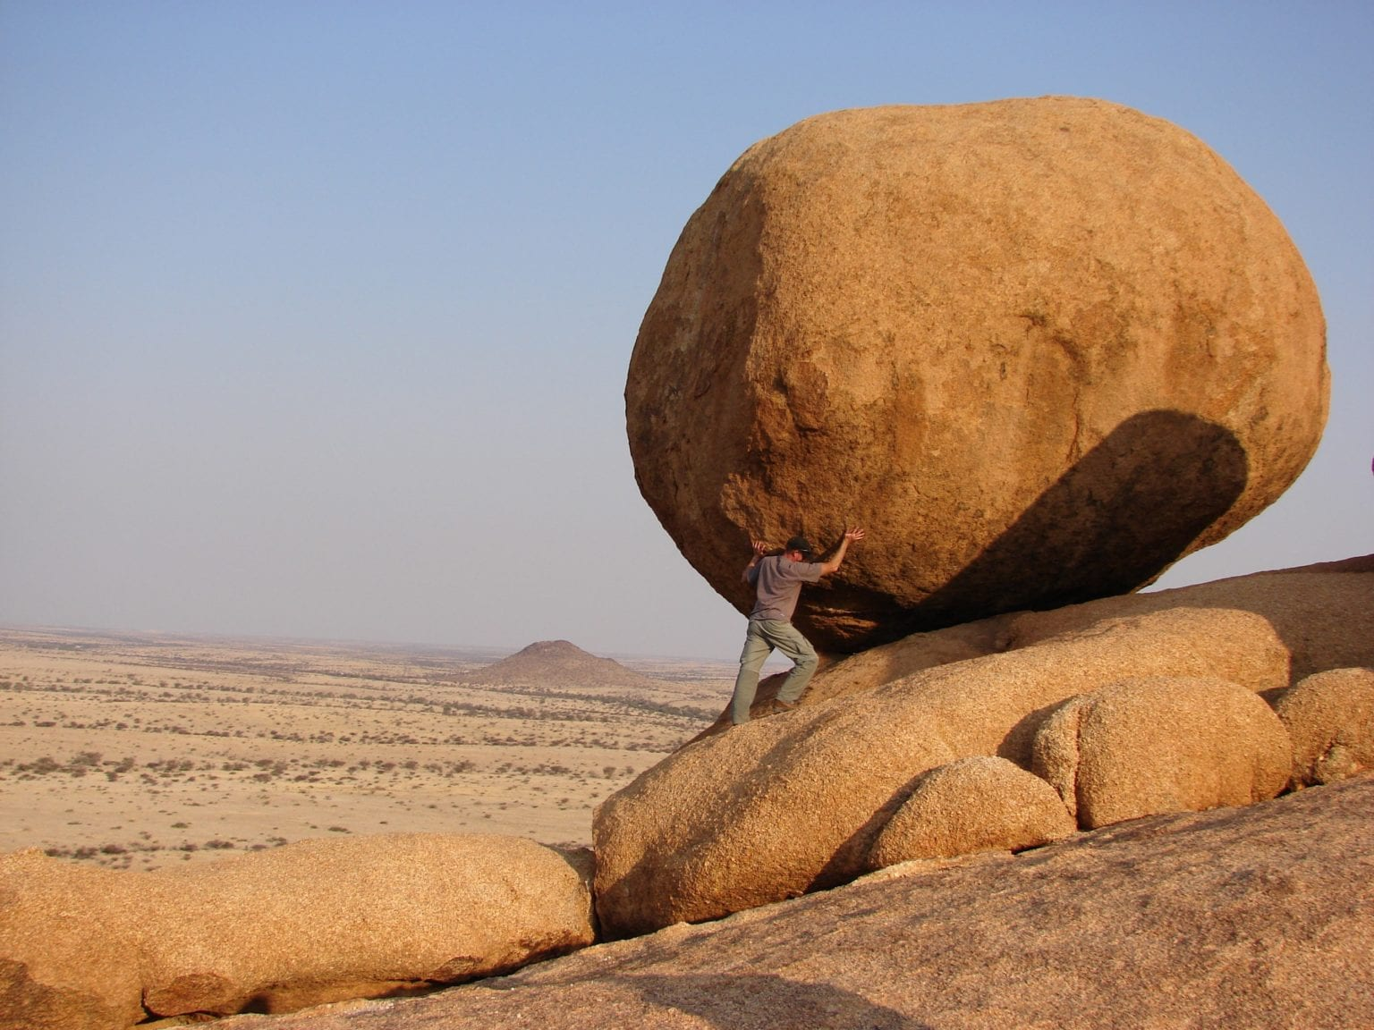
Jullie input
Vragen?
Hebben jullie in input en adviezen?

Slide 35
Bronnen desktopstudie
Kadaster: brk: Alfabetische index: |  | aantal relevante termen | potentie
Basisregistratie Grootschalige Topografie Gegegevenscatalogus BGT 1.2 (geostandaarden.nl) |  | 6 | 11
Datamodel - BRT (overheid.nl) |  | 10 | 24
Geonovum: sor: Alfabetische index: (geostandaarden.nl) |  | 6 | 18
Kadaster: bag: Alfabetische index: |  | 4 | 9
Datamodel - BAG (overheid.nl)
BGTGegevenscatalogus111.pdf (geonovum.nl)
Datamodel - BRK (overheid.nl)
Kadaster: brk: Ondergronds bouwwerk
Uniforme soortobjectcodelijst versie 2021 04 20 (waarderingskamer.nl) |  | Vragen
IMWOZ (waarderingskamer.nl) |  | 29 | 24
IMGeo objectenhandboek · Praktijkhandleiding voor toepassing van de BGT|IMGeo standaarden bij de objectafba... (geonovum.github.io)

